Slide 2
Panorama do Turismo nos Municípios Brasileiros

Slide 3
Turismo e a sua distribuição Nacional
Distribuição de Municípios com perfil Turístico por Região

Slide 4
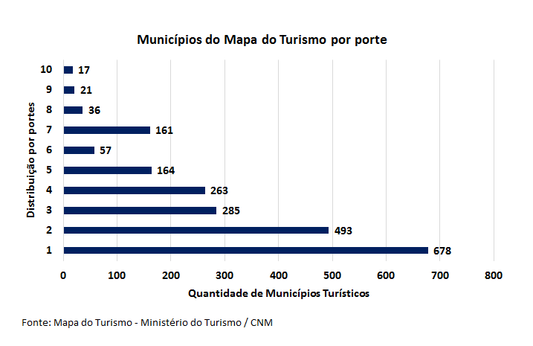
Turismo em Números...
5.568 Municípios...
2.175 Municípios do Mapa do Turismo.
1.883 Municípios do Mapa do Turismo de pequeno porte com até 50.000 habitantes.

Slide 5
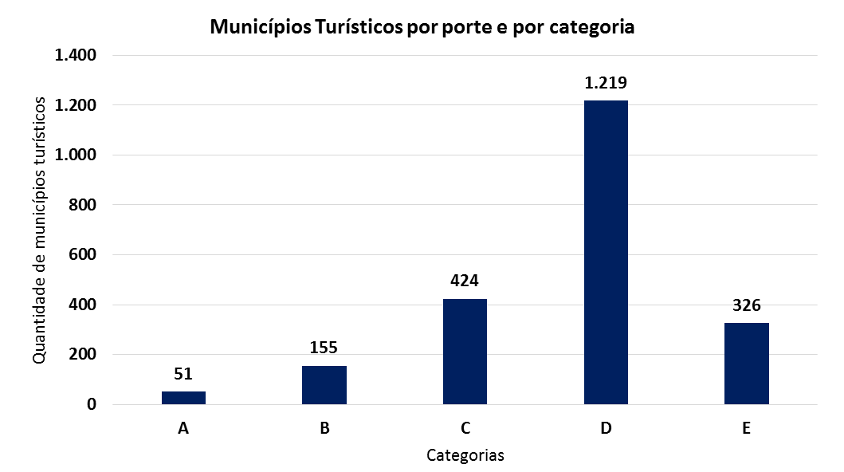
Municípios Turísticos Divididos por Categorias

Slide 6
Distribuição dos Municípios por Predominância (Rural ou Urbana)
76,82 % dos Municípios turísticos tem predominância urbana.
63,67% dos municípios turísticos com predominância urbana estão concentrados nas regiões Sudeste e Sul do País.

Slide 7
Convênios Liberados pelo Ministério do Turismo para os Municípios

Slide 8
Convênios Liberados pelo Ministério do Turismo para os Municípios

Slide 9
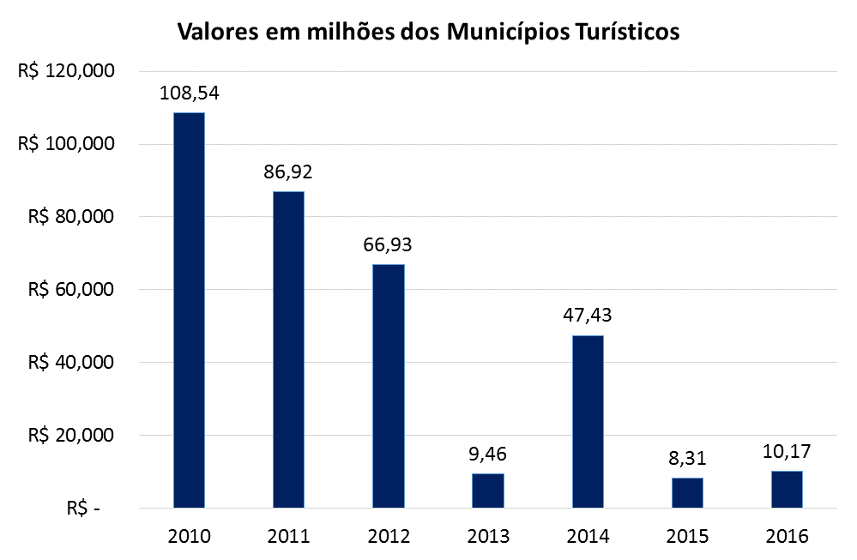
Convênios Liberados pelo Ministério do Turismo para Municípios Turísticos

Slide 10
QUESTIONAMENTOS PARA AVALIAÇÃO
Alinhamento com a Política e Plano Nacional de Turismo (Regionalização, Categorização, Segmentação, Financiamento...);
Debate mais ampliado e consultar órgãos como o CPTEC/INPE e o INMET, para tratar de assuntos como medições e postos meteorológicos, constantes do Art. 5º do PLC 147/2015 (Estância Climática);
Restritivo (hidrominerais, climáticas, balneárias e turísticas religiosas);

Slide 11
QUESTIONAMENTOS PARA AVALIAÇÃO
Entendemos que o detalhamento constante no artigo 5º do PLC, deva ser proposto posteriormente, no momento da regulamentação da Lei, como consta no que refere-se ao Turismo Religioso(art. 8º);
Exclusão de municípios turísticos

Slide 12
Fone: (61) 2101-6606
E-mail: turismo@cnm.org.br
Obrigado!

